Slide 1
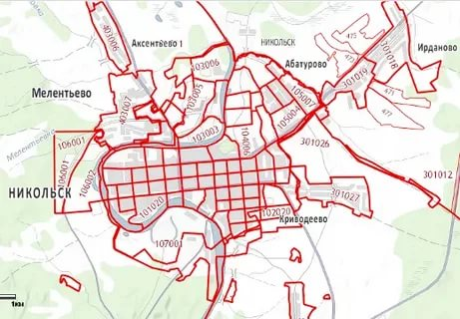
Кадастровое деление территории
Преподаватель Кудрявцева Наталья Игоревна

Slide 2
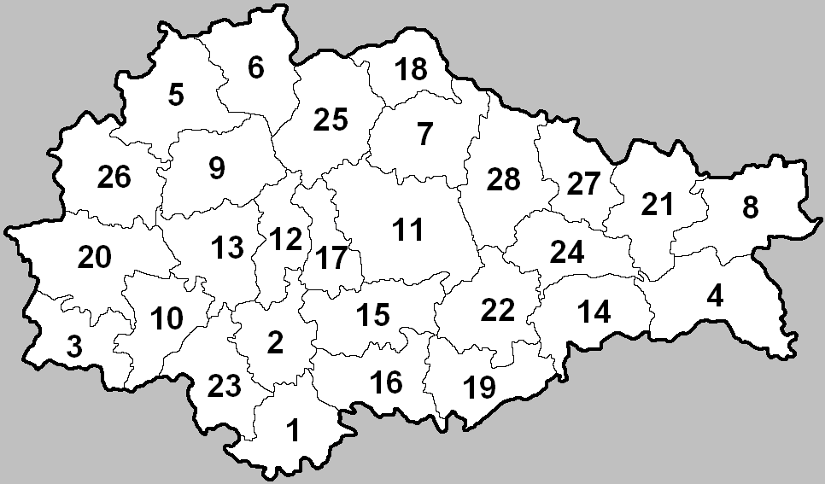
Одним из основных направлений управления земельными ресурсами является кадастровое деление территории РФ. Порядок кадастрового деления территории и присвоения соответствующих номеров земельным участкам устанавливает Правительство Российской Федерации.

Slide 3
Существуют три основных типа кадастров:
- правовой – запись прав на объекты недвижимости;
- фискальный – запись стоимости объектов недвижимости и информации, необходимой для налогообложения;
- многоцелевой – объединение правовой и фискальной систем с информацией по планированию и землепользованию (в России это называется геоинформационной системой (ГИС) города, района).

Slide 4
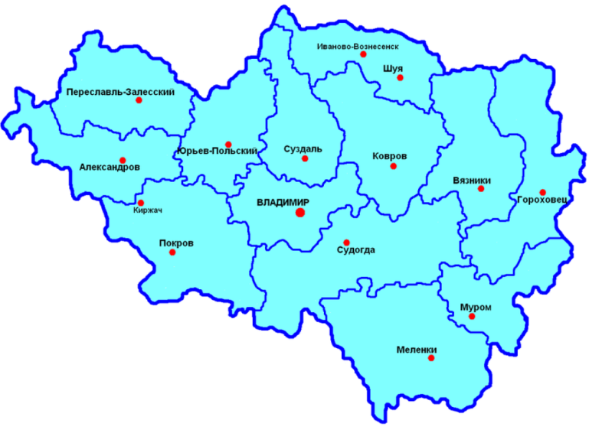
Регистрационная подсистема земельного кадастра
– регистрационный кадастр (РК) – формировалась для гарантирования прав землепользователей и является необходимым условием создания рынка недвижимости и любых инвестиций.

Slide 5
Фискальная подсистема земельного кадастра
– фискальный кадастр, (ФК) – ведает земельными налогами, арендной платой, денежными поступлениями от всех операций с землей. ФК включает прогноз, начисление и контроль поступления от арендных платежей и земельного налога.
Одна из задач ФК – определение базы налогообложения.

Slide 6
Кадастровое дело
– система управления территориями с учетом их обустройства, с обязательным отображением в регистрационных источниках информации органов государственной власти экономической деятельности на земельном участке.

Slide 7
Документы, содержащиеся в кадастровом деле, являются основанием для внесения сведений о земельном участке в Единый государственный реестр земель. Кадастровое дело состоит из регистров титулов, топогеодезического, экономического, сервитутов и имущества. Государство гарантирует права на объект недвижимости, который становится товаром только после государственной регистрации в одном из кадастров или реестров недвижимости. Договор аренды земельного участка заключается на основе кадастрового дела.

Slide 8
Государственный кадастровый учет земельных участков
– описание и индивидуализация в Едином государственном реестре земельных участков, в результате чего каждый участок получает характеристики, которые позволяют однозначно выделить его из других земельных участков и осуществить его качественную и экономическую оценки. Государственный кадастровый учет земельных участков сопровождается присвоением каждому земельному участку кадастрового номера.

Slide 9
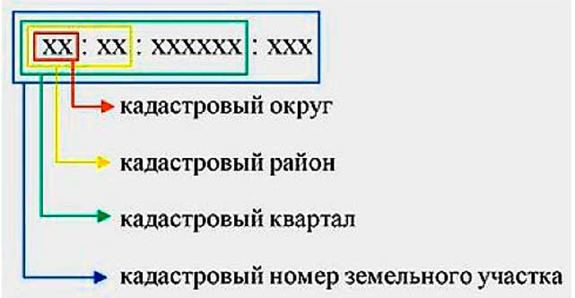
Зачем нужен кадастровый номер?
Кадастровый номер необходим для кодировки объекта недвижимости; увязки земельного участка и находящихся на нем объектов недвижимости; увязки объектов недвижимости с определенной территорией, экономической зоной, административным районированием; увязки графической и семантической информации в базе данных

Slide 10
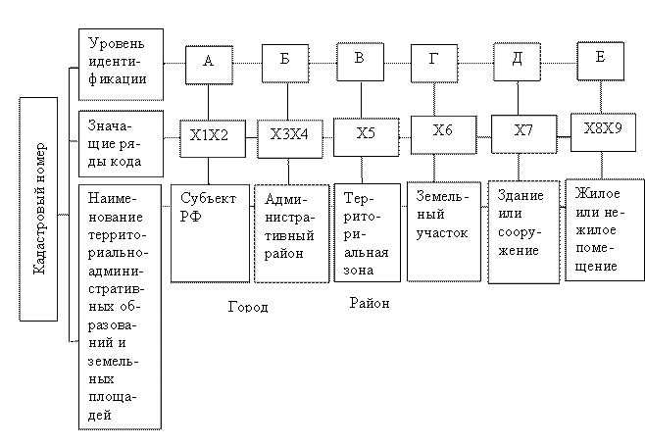
Структура кадастрового номера земельного участка

Slide 11
Структура кадастрового номера земельного участка
где А – номер субъекта РФ, определяемый Комитетом РФ по земельным ресурсам и землеустройству;
Б – номер административно-территориального образования, входящего в состав субъекта РФ, определяемый органом исполнительной власти данного субъекта;
В – номер зоны (микрорайона, квартала, иной учетной единицы), утвержденный органом местного самоуправления;
Г – номер земельного участка, присваиваемый исходя из существующего порядка учета земельных участков;
Д – номер здания или сооружения, определяемый в соответствии с порядком их учета;
Е – номер жилого или нежилого помещения, присваиваемый в соответствии с существующим порядком их учета; ¸
– разделитель составных частей кадастрового номера.

Slide 12
В 2004 г. в Российской Федерации было создано Федеральное агентство кадастра объектов недвижимости, осуществляющее:
государственную кадастровую оценку земель и представление ее результатов в соответствии с законодательством Российской Федерации;
ведение государственного земельного кадастра, государственного градостроительного кадастра и государственного фонда данных, полученных в результате проведения землеустройства;
государственный мониторинг земель в Российской Федерации, в том числе с использованием автоматизированной информационной системы;
ведение государственного технического учета объектов градостроительной деятельности;
создание и ведение государственного кадастра объектов недвижимости;
утверждение заключений экспертных комиссий при проведении экспертизы землеустроительной документации;
предоставление заинтересованным лицам сведений из государственного земельного кадастра и сведений об объектах градостроительной деятельности;
государственный земельный контроль;
утверждение карт (планов) и материалов межевания объектов землеустройства.

Slide 13
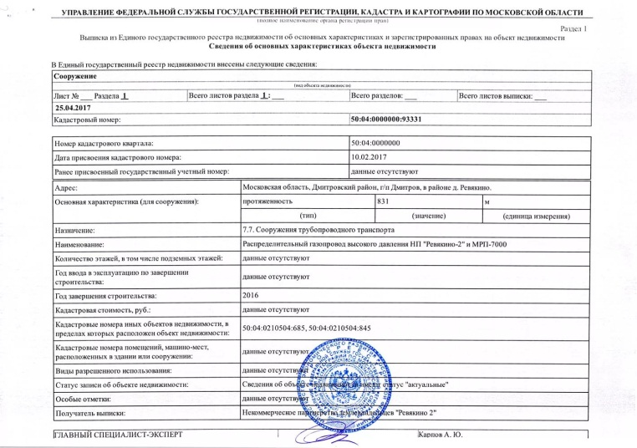
Сроки?
Срок постановки земельного участка на государственный кадастровый учет, а также предоставления сведений из государственного земельного кадастра составляет один месяц.

